Slide 1
Wij verwachten vol verlangen de Heer.
Notes:
1

Slide 2
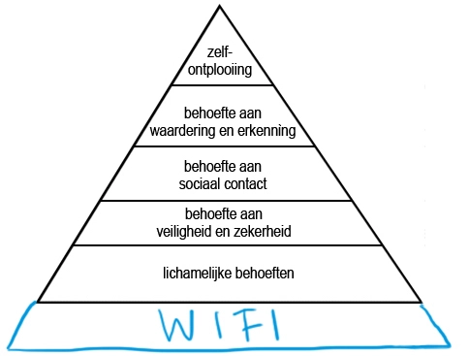
Notes:
2

Slide 3
Wij verwachten vol verlangen de Heer.
Notes:
3

Slide 4
Wij verwachten vol verlangen de Heer.
Hij is onze hulp en ons schild.
Notes:
4

Slide 5
Notes:
5

Slide 6
Wij verwachten vol verlangen de Heer.
Hij is onze hulp en ons schild.
Notes:
6

Slide 7
Wij verwachten vol verlangen de Heer.
Hij is onze hulp en ons schild.
Ja, om Hem is ons hart verblijd.
Notes:
7

Slide 8
Notes:
8

Slide 9
Wij verwachten vol verlangen de Heer.
Hij is onze hulp en ons schild.
Ja, om Hem is ons hart verblijd.
Notes:
9

Slide 10
Wij verwachten vol verlangen de Heer.
Hij is onze hulp en ons schild.
Ja, om Hem is ons hart verblijd.
Op zijn heilige naam vertrouwen wij.
Notes:
10

